Slide 2
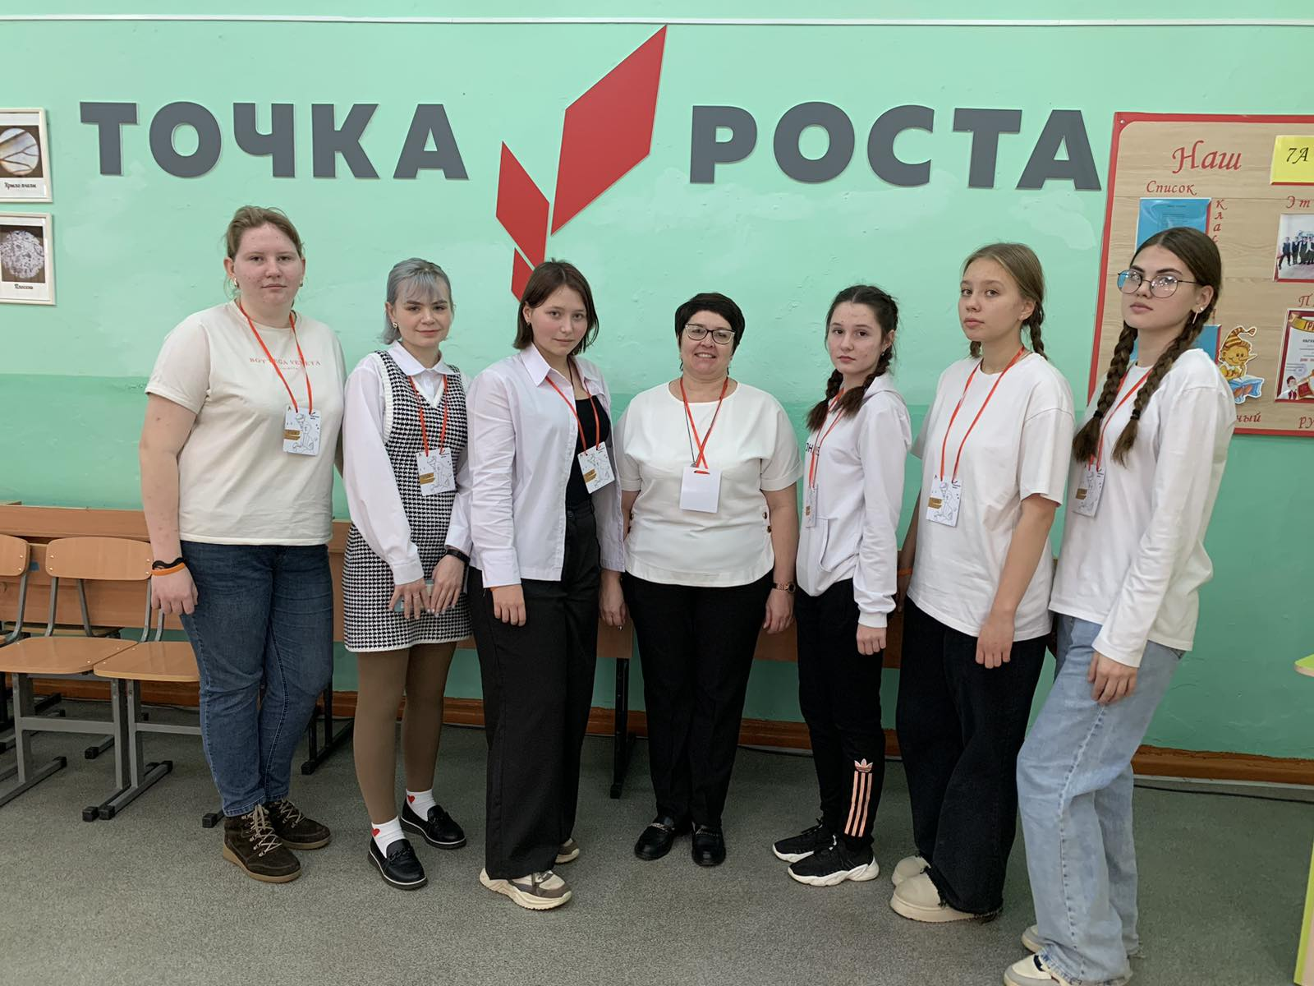
Участники: 2023-2024 уч.г. – 190 команд образовательных учреждений Красноярского края;
Команда МБОУ Дзержинской СШ №2 «Доктора – волшебники»
Цель проекта: информирование и обучение навыкам, необходимым для сохранения здоровья человека.

Slide 3
Дистанционное обучение

Slide 4
Очное обучение

Slide 5
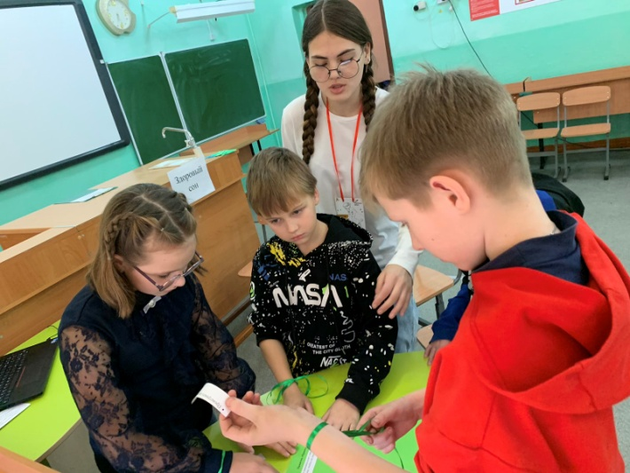
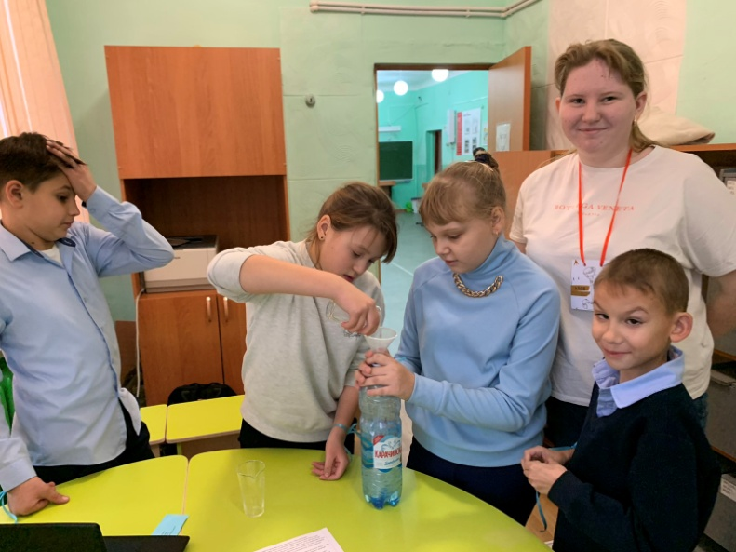
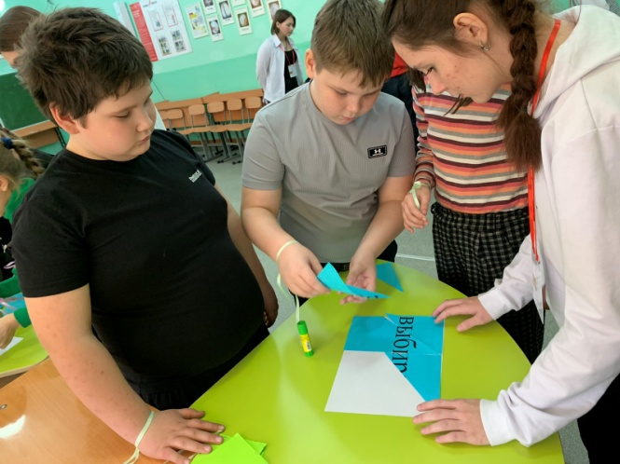
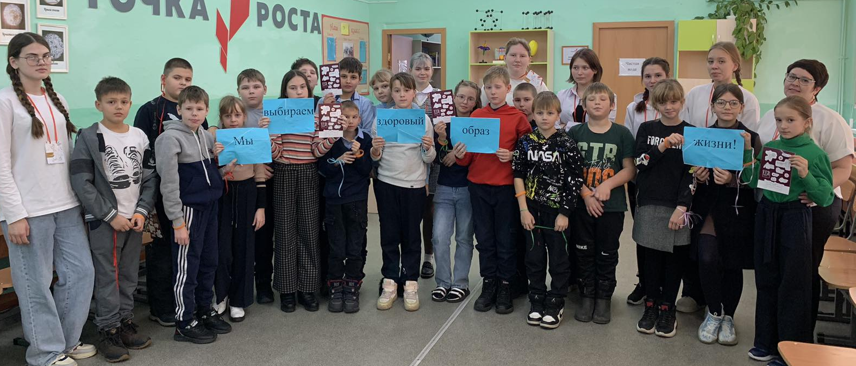
Уроки здоровья

Slide 6
Квест – игра «Если хочешь быть здоров!»

